Slide 1

tSNm
АВТОРЫ: максим Черемисин, Книга виталия

Slide 2
ПРО ИГРУ
TSNM - (сокр. от Thou shalt not murder – устаревшее английское написание шестой библейской заповеди)
Эта игра в 2д, где игроку даётся только одна жизнь. Если игрок проигрывает, то игра начинается заново.

Slide 3
Цель игры
Пройти до конца и убить всех мобов

Slide 4
Управление игры
При нажатии на кнопки:
A – идти влево
D – идти вправо
Пробел – прыжок

Slide 5
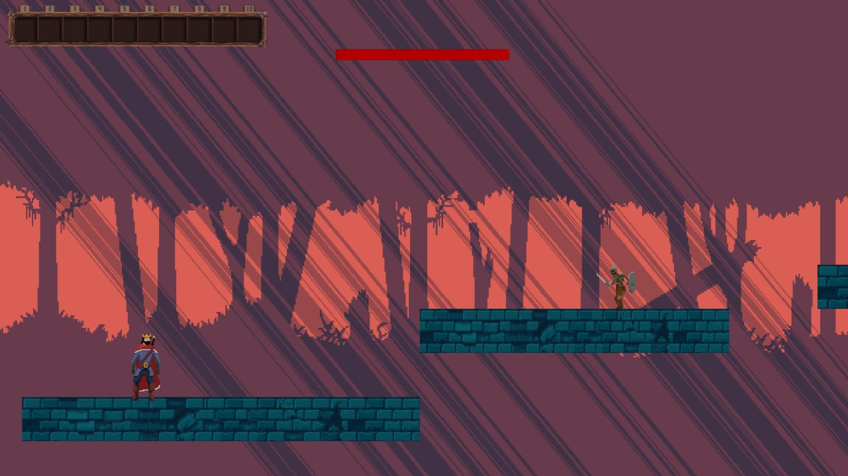
Как она выглядит?

Slide 6
Спасибо за внимание

